Slide 1
Приложения опредёленного интеграла
Геометрические
Физические
Экономические

Slide 2
I. Геометрические приложения
Вычисление площадей плоских фигур.
Вычисление длин кривых.
Вычисление объёмов тел.
Вычисление площадей поверхностей вращения.

Slide 3

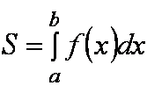

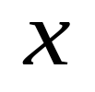


1. Вычисление площадей
Площадь фигуры в декартовых координатах
при f(x) ≥ 0
0

Slide 4
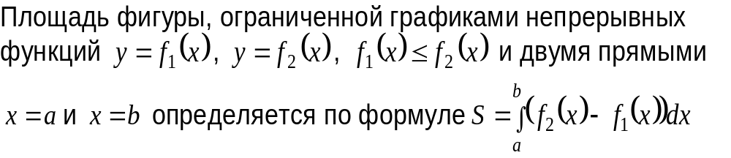
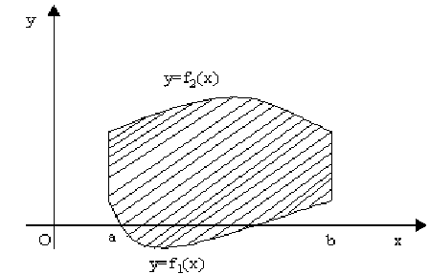

Slide 5
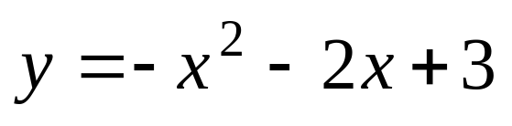
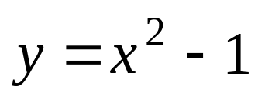
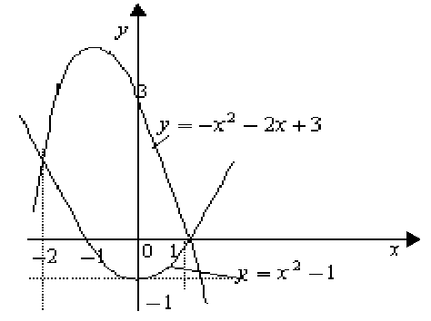
Пример 1
Вычислить площадь фигуры, ограниченной линиями и

Slide 6

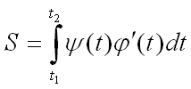
Параметрическое задание кривой

Slide 7

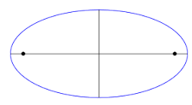
Пример 2
Найти площадь эллипса

Slide 8
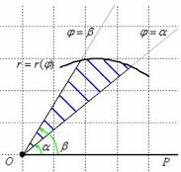
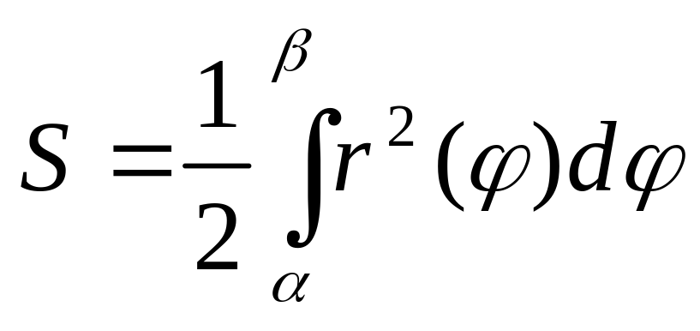
Площадь фигуры в полярных координатах

Slide 9
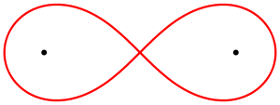
Пример 3
Найти площадь, заключенную внутри лемнискаты Бернулли

Slide 10
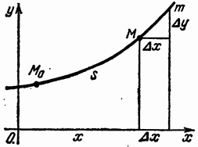
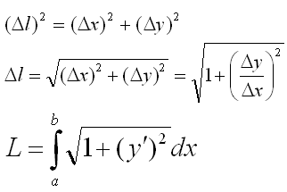
2. Вычисление длины дуги
Дифференциал дуги кривой в ПДСК

Slide 11
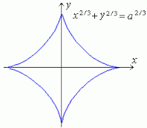
Пример 4
Найти длину астроиды

Slide 12
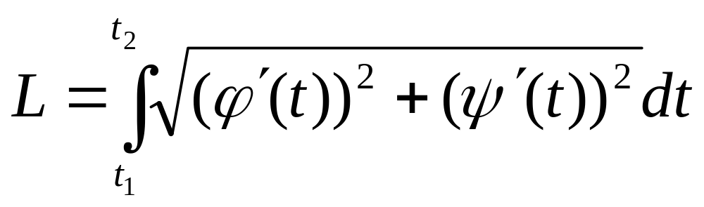
Длина кривой, заданной параметрически

Slide 13

Пример 5
Найти длину арки циклоиды

Slide 14
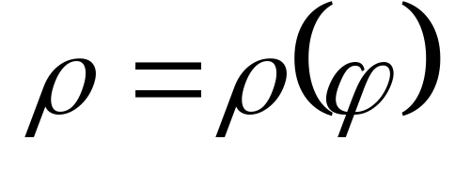
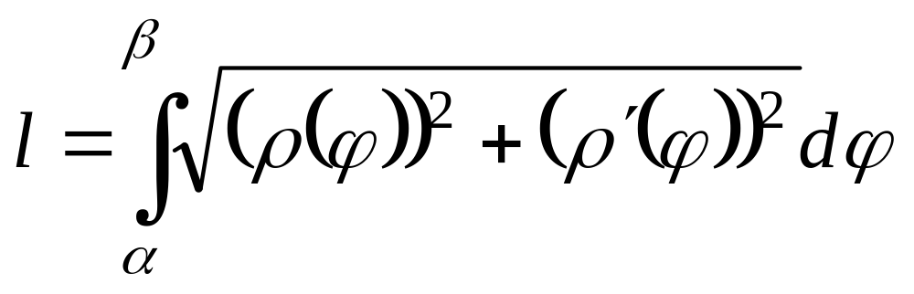
Длина дуги в полярных координатах

Slide 15
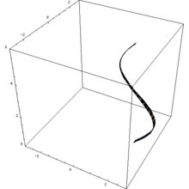
3. Вычисление объёмов тел
Тела вращения

Slide 16



Вращение вокруг оси x
Вращение вокруг оси y

Slide 17
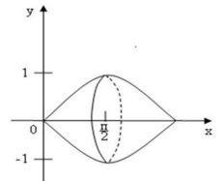
Пример 6
Вычислить объёмы тел, образуемых вращением фигуры, ограниченной одной полуволной синусоиды и отрезком 0 ≤ x ≤ π.

Slide 18
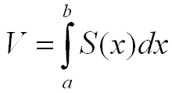
Вычисление объёмов тел по известным поперечным сечениям
S(x) – площадь сечения тела плоскостью, перпендикулярной оси Ох

Slide 19
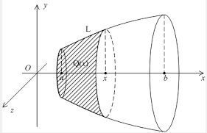


4. Вычисление площадей поверхностей вращения

Slide 20

Площадь поверхности вращения при параметрически заданной линии

Slide 21
II. Физические приложения
Статические моменты.
Координаты центра тяжести.

Slide 22
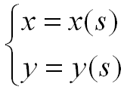
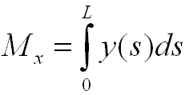
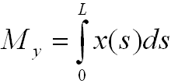
1. Статические моменты
Относительно координатных осей
где s – текущая
длина дуги

Slide 23


2. Координаты центра тяжести

Slide 24
III. Экономические приложения
1. Нахождение экономических функций по известным предельным величинам
2. Нахождение объёма продукции по известной функции производительности труда
3. Среднее время изготовления изделия.
4. Нахождение капитала по известным чистым инвестициям

